Slide 1
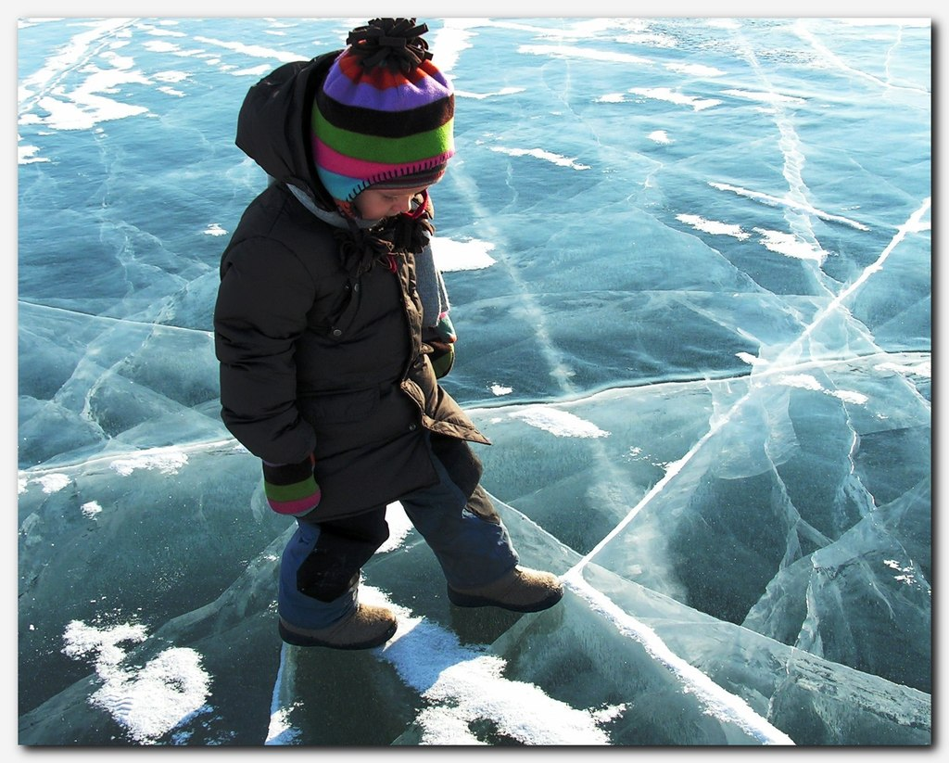

Не ходи
по тонкому
льду!

Slide 2

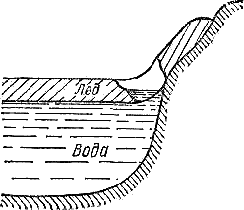
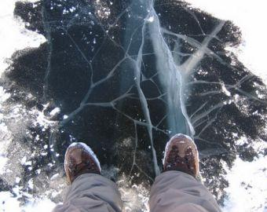
С наступлением весны, когда начинаютсяоттепель, резко возрастает число несчастных случаев на водоемах. Ежегодно во время ледостава на водных объектах Российской Федерации гибнет около тысячи человек. Молодой лёд непрочный и не выдерживает тяжести человека.
Это нужно знать!
Безопасным для человека считается лед толщиною не менее 10 сантиметров в пресной воде и 15 сантиметров в соленой.

Slide 3
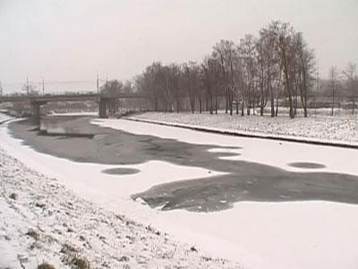
Если температура воздуха выше 0 градусов держится более трех дней, то прочность льда снижается на 25%.

Slide 4
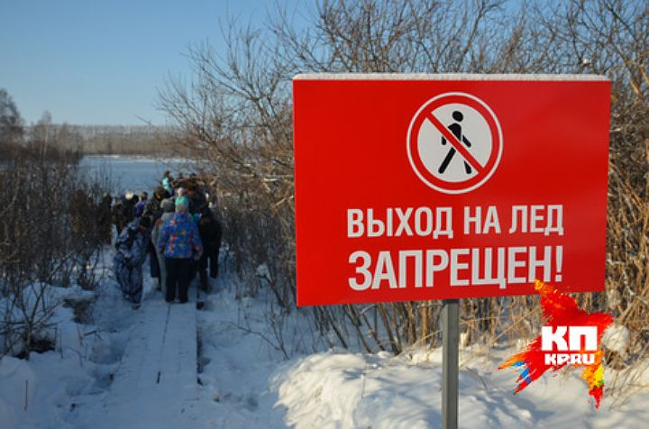
Под весенними лучами солнца лед на водоемах становится рыхлым и непрочным. В это время выходить на его поверхность крайне опасно. Однако каждый год многие люди пренебрегают мерами предосторожности и выходят на тонкий лед, тем самым, подвергая свою жизнь смертельной опасности.

Slide 5
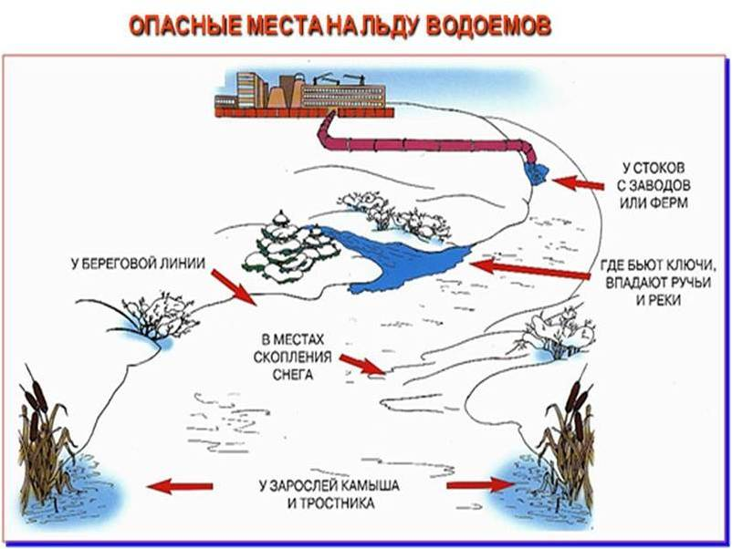
В устьях рек и притоках прочность льда ослаблена. Лед непрочен в местах быстрого течения, бьющих ключей и стоковых вод, а также в районах произрастания водной растительности, вблизи деревьев, кустов и камыша.

Slide 6
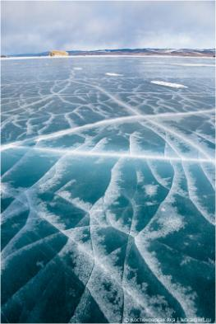
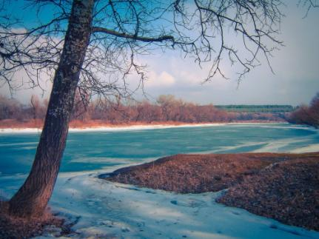
Прочность льда можно определить визуально: лед голубого цвета – прочный, белого – прочность его в 2 раза меньше, серый, матово-белый или с желтоватым оттенком лед ненадежен.

Slide 7
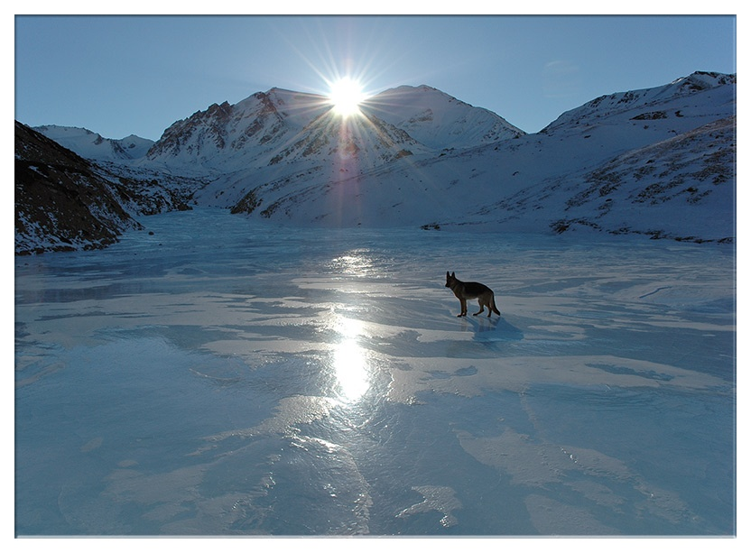
Опасно выходить на лёд, если толщина его тоньше семи сантиметров. Прочный лед обычно имеет зеленоватый или синеватый оттенок.

Slide 8
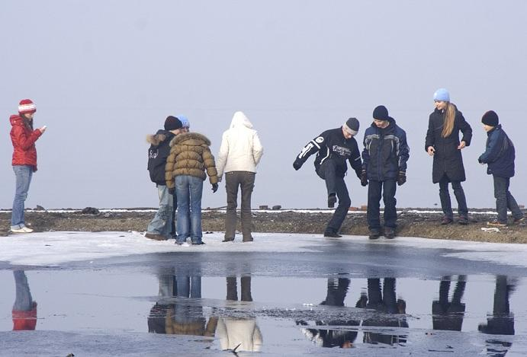
Нельзя проверять прочность льда ударом ноги.

Slide 9
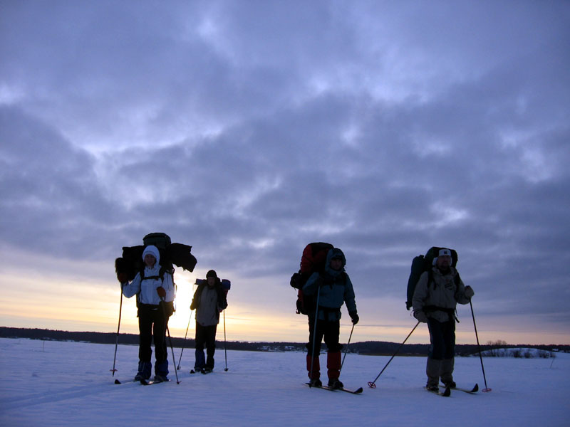
Если после первого сильного удара поленом или лыжной палкой покажется хоть немного воды, - это означает, что лед тонкий, по нему ходить нельзя. В этом случае следует немедленно отойти по своему же следу к берегу, скользящими шагами, не отрывая ног ото льда и расставив их на ширину плеч, чтобы нагрузка распределялась на большую площадь

Slide 10
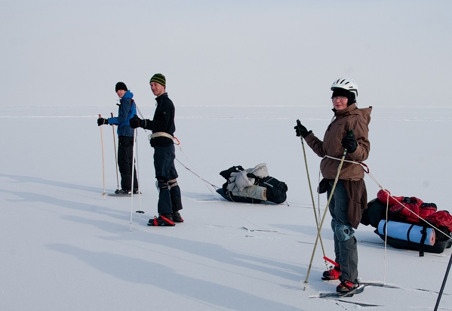
Замерзшую реку или озеро лучше переходить на лыжах, при этом крепления нужно расстегнуть, лыжные палки – держать в руках, не накидывая петли на кисти рук. Если есть рюкзак, необходимо повесить его на одно плечо, а еще лучше – тащите на веревке
в 2-3 метрах сзади.

Slide 11
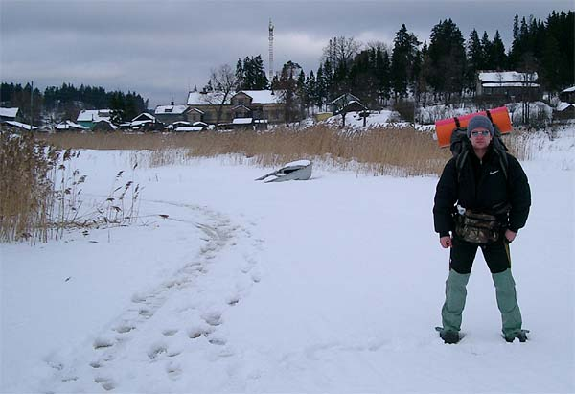
Довольно редко лед проламывается мгновенно. Обычно несчастью предшествует проседание льда и характерное потрескивание. В этом случае следует немедленно вернуться назад по своим же следам.

Slide 12
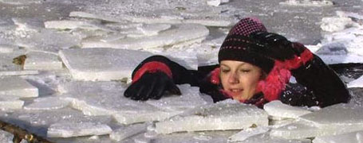
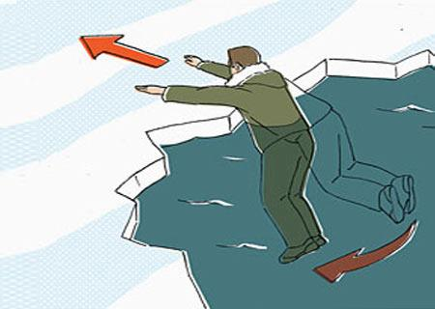
Если Вы провалились в холодную воду:
Не паникуйте, не делайте
резких движений, стабили-
зируйте дыхание.
Раскиньте руки в стороны и постарайтесь зацепиться за
кромку льда, придав телу горизонтальное положение по
направлению течения.

Slide 13
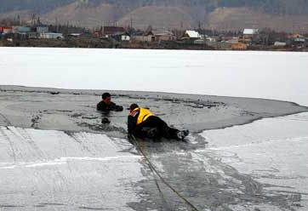
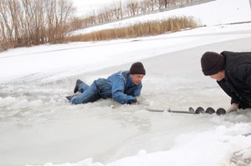
Подходите к полынье очень осторожно, лучше подползите по-пластунски.
Сообщите пострадавшему криком, что идете ему на помощь, это придаст ему силы, уверенность.
Если случилась беда и нужна Ваша помощь:

Slide 14
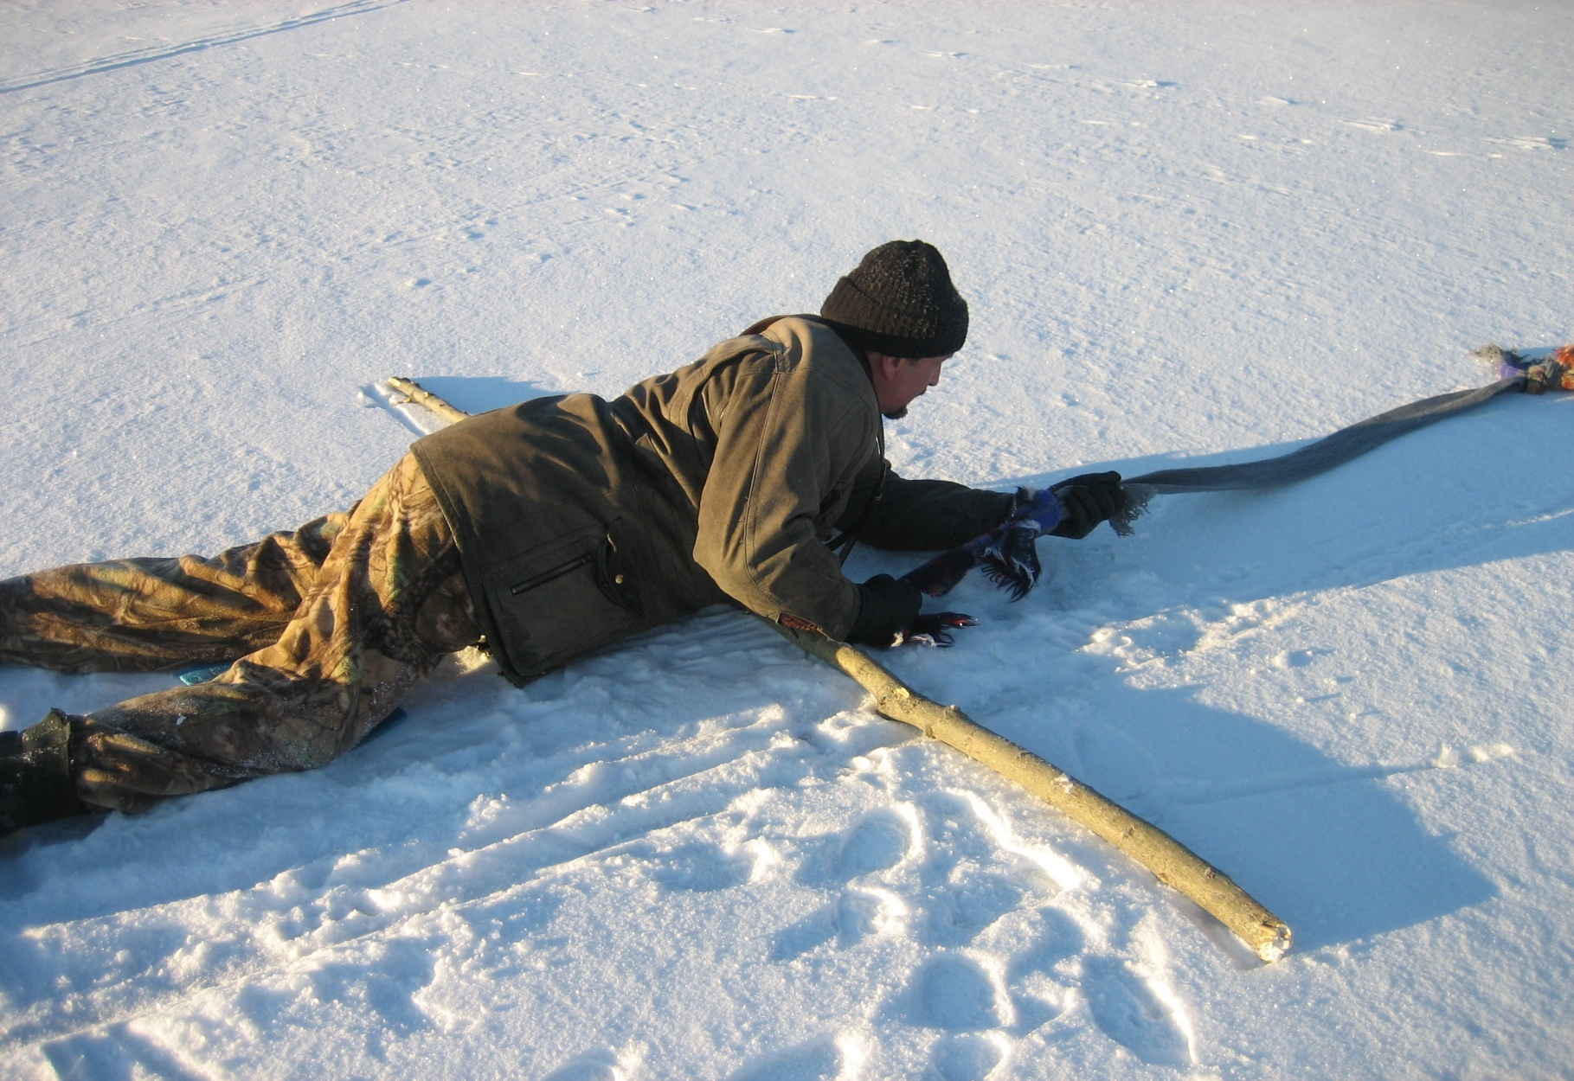
___________ _ _______ _____ ______ _______ ______ ________ ____ ____ _____ ____ __ _______ _________ ___ ____ ____ _____ ______ _________ _______ _____ _ ______ __ ___
Приближаться к полынье можно только ползком, широко раскинув руки. Будет лучше, если вы сможете подложить (под себя лыжи, доску, фанеру - увеличить площадь опоры - и ползти на них.

Slide 15
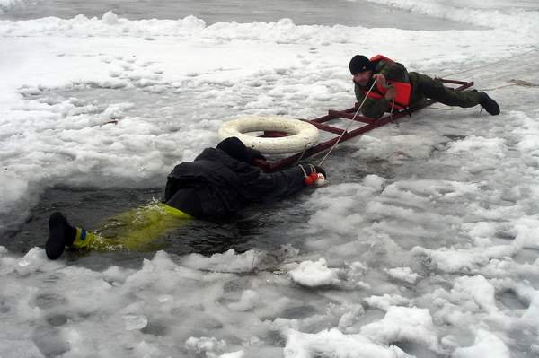
За 3 – 4 метра протяните ему верёвку, шест, доску, шарф или любое другое подручное средство.
Подавать пострадавшему руку небезопасно, т.к., приближаясь к полынье, вы увеличите нагрузку на лёд и не только не поможете, но и сами рискуете провалиться.

Slide 16

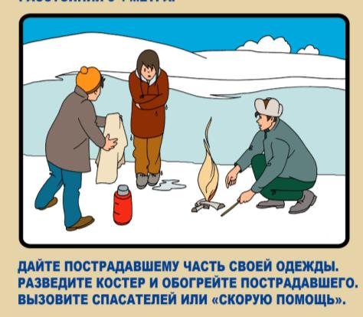
Спасённого из воды человека нужно немедленно переодеть в сухую одежду, дать горячего чаю и съесть что-нибудь сладкое. Заставить активно двигаться до тех пор, пока он не согреется.
Если это сделать невозможно, то разведите костер и окажите максимальную помощь, можно поделиться своей сухой одеждой.

Slide 17
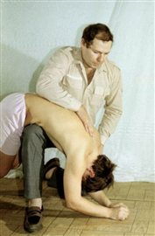
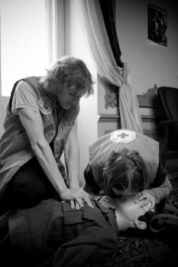
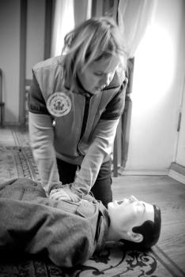
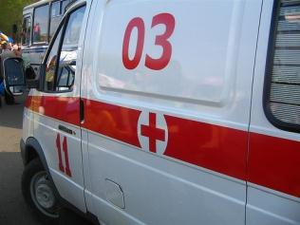

При попадании жидкости в дыхательные пути, пострадавшему необходимо:
3
2
1
1 – удалить воду
2 – сделать искусственное
дыхание
3 – сделать непрямой массаж сердца
4 – вызвать «Скорую»
4

Slide 18
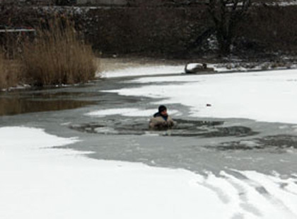
Время безопасного пребывания человека в воде:
— при температуре воды 5-15С — от 3,5 до 4,5 часов;
— температура воды 2-3С
оказывается смертельной для человека через 10-15 минут;
— при температуре воды минус 2 С — смерть может наступить через 5-8 минут.

Slide 19
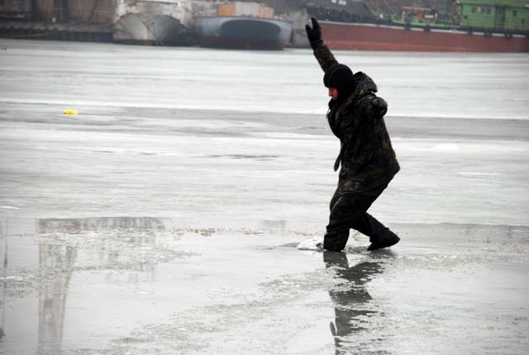
Нельзя забывать об опасности, которую таят в себе весенние водоемы.
Лед только на вид кажется
прочным, а на самом деле он уже тонкий, слабый
и не выдерживает тяжести не только взрослого
человека, но и ребенка.
Не торопитесь выходить на тонкий лед!
Будьте внимательны и осторожны!

Slide 20
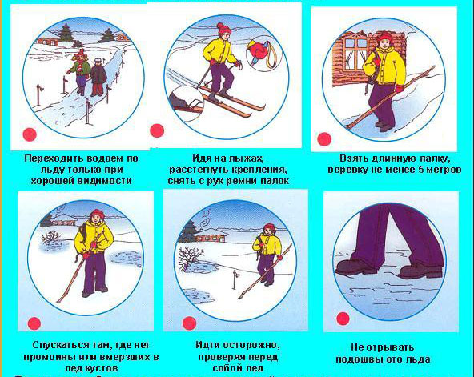

Slide 21
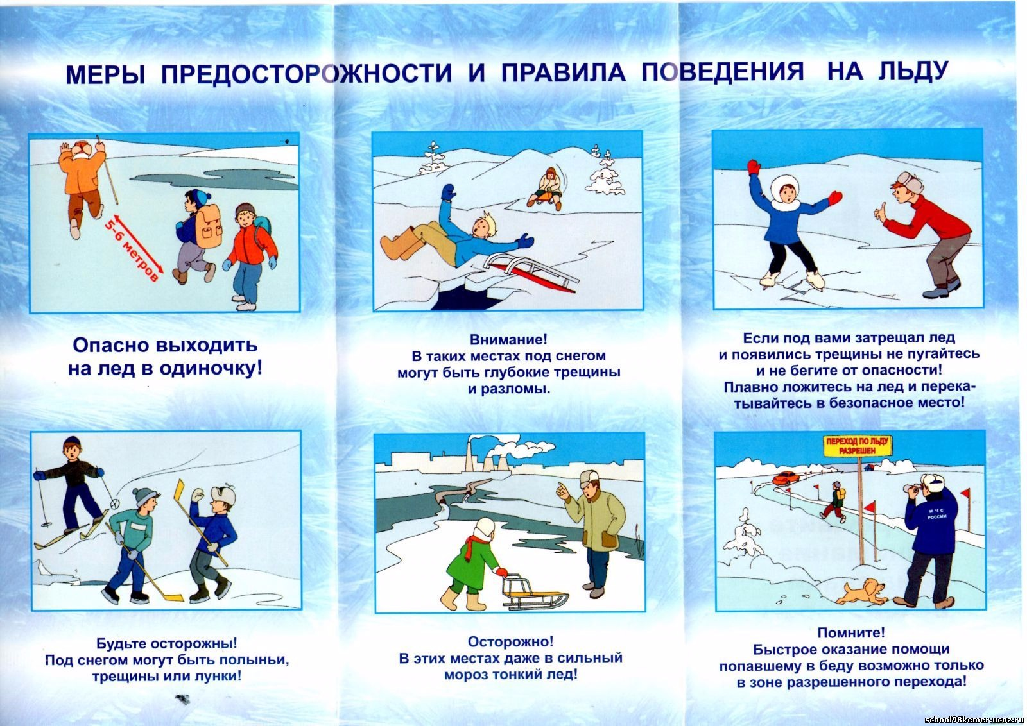

Slide 22
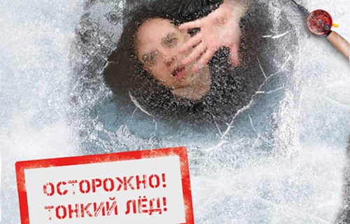
Несоблюдение этого совета может привести к провалу на льду. К сожалению, помощь попавшим в беду на воде приходит иногда слишком поздно, и происшествие заканчивается трагически. Чтобы этого не случилось, необходимо помнить, что выходить на весенний лед можно только в крайнем случае и с максимальной осторожностью.

Slide 23
.
Телефоны экстренных служб
101
112

Slide 24
СПАСИБО!!!

